Slide 1
2026-09-02 · 今日头条已收录
AI 日报
AI 新闻每日推送
10
4
降级
条新闻
类信源
LLM 暂不可用
含 AI 生成
AIHub · 每日 AI 新闻精选
2026-09-02

Slide 2
本期概览与置信度评级方法
4 类信源 · 10 条精选
LLM 文案生成失败，展示原文摘要
TL;DR
评级方法
1.
LLM 总结暂不可用，请查看原始新闻列表
A
A 极高
≥3 独立信源
2.
降级版基于抓取原文生成，覆盖率受限于采集质量
B
B 高
2 独立信源
置信度分布
C
C 中
单一信源
A 级
B 级
10
D
D 存疑
矛盾或单源多转
C 级
D 级
信源家族
聚合源
多源聚合
视频源
B 站 UP 主
官方源
官方一手
第三方
交叉验证
AI 日报
02 / 12

Slide 3
AI Coding 方向
智能编程相关
1
随着 AI 内存需求推高非 AI 基础设施价格，OVHcl…
B
AI Coding
AI 日报
03 / 12

Slide 4
AI Coding 方向
1 条内容
智能编程相关
随着 AI 内存需求推高非 AI 基础…
点击查看原文>
AI 日报
04 / 12

Slide 5
AI Coding 方向
智能编程相关
AI IDE
AI Coding
如何让数据库更容易暴露 Bug？
随着 AI 内存需求推高非 AI 基础设施价格，OVH…
B
1 独立信源
B
1 独立信源
点击查看原文>
点击查看原文>
AI 日报
05 / 12

Slide 6
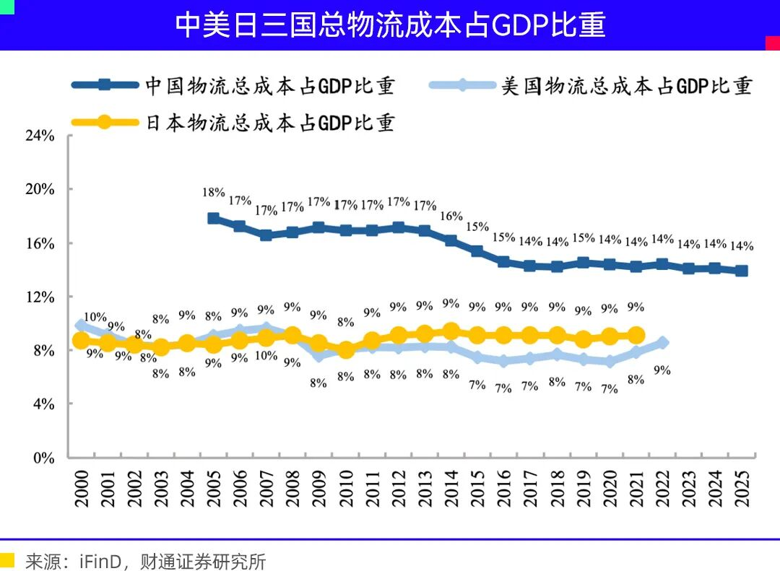
AI Coding 方向
智能编程相关
Claude最强Fable 5.1发布！8项屠榜，最高…
具身智能
B
1 独立信源
2026年的一切，都只是Robocity的序幕
无论你此前让Claude处理什么任务，Fable 5.1都能做更多，并且把最难的部分完成得更出色
B
1 独立信源
特斯拉推出Robovan，推动短途无人物流发展，中国成为产业落地新高地，构建机器人时代新生态。
AI 日报
06 / 12

Slide 7
具身智能方向
Embodied AI 相关
1
2026年的一切，都只是Robocity的序幕
B
具身智能
2
香港首个真实开放场景服务机器人落地兰桂坊
B
具身智能
AI 日报
07 / 12

Slide 8
具身智能方向
2 条内容
Embodied AI 相关
2026年的一切，都只是Robocit…
点击查看原文>
AI 日报
08 / 12

Slide 9
B 站视频作者
两位 AI 早报口播作者 · 信源透明说明
鸦
橘鸦Juya
⚠️ 数据暂不可用
降级版未取到 B 站数据
→ 查看主页
AI 日报
09 / 12

Slide 10
交叉验证汇总 · 置信度
每条均标注独立信源数、一手链接与置信度
#
话题
方向
信源
一手
置信
1
Claude越狱后，Anthropic停掉训练、150…
—
1
❌
C
2
如何让数据库更容易暴露 Bug？
AI IDE
1
❌
C
3
随着 AI 内存需求推高非 AI 基础设施价格，OVH…
AI Coding
1
❌
C
4
Claude最强Fable 5.1发布！8项屠榜，最高…
—
1
❌
C
5
2026年的一切，都只是Robocity的序幕
具身智能
1
❌
C
降级版，仅展示原始摘要共 10 条。
AI 日报
10 / 12

Slide 11
三条趋势判断
未来一年主线 · AI Coding × 具身智能 × 治理
1
2
3
数据暂不可用
数据暂不可用
数据暂不可用
LLM 总结功能暂不可用
LLM 总结功能暂不可用
LLM 总结功能暂不可用
AI 日报
11 / 12

Slide 12
信源清单与说明
全部新闻均来自以下相互独立的信息源家族，关键结论附一手官方链接
聚合信源
视频作者
• 聚合源
• 橘鸦Juya
第三方交叉源
一手官方链接
生成时间 2026-09-02 · AIHub 自动化推送
12 / 12

